Slide 1
Iniciante em Programação T5 - ONE
HTML5 e CSS3 parte 2: posicionamento, listas e navegação

Slide 2
Aprendizado
<a>
O elemento <a> em HTML (ou elemento âncora), com o atributo href cria-se um hiperligação nas páginas web, arquivos, endereços de emails, ligações na mesma página ou endereços na URL. O conteúdo dentro de cada <a> precisará indicar o destino do link.
<nav>
O Elemento HTML de Navegação (<nav>) representa uma seção de uma página que aponta para outras páginas ou para outras áreas da página, ou seja, uma seção com links de navegação.
Nesta aula, aprendemos:
A criar links para outras páginas, sejam elas do nosso projeto ou páginas externas
Um reforço aos estilos inline e block
Como transformar o texto para ter todas as letras maiúsculas
Como deixar o texto em negrito com CSS
Como remover a decoração do texto

Slide 3
Aprendizado
position
A propriedade position, encontrada no CSS, define como um elemento pode ser posicionado (renderizado) no documento (página). Essa propriedade (position) pode ser acompanhada de outras, tais como, top, right, bottom, and left, que determinam como ficará a localização final do objeto, permitindo seu deslocamento, como será apresentado adiante.
position: static; position: relative; position: absolute;
Toda a vez que a gente mexe em posicionamento e a gente está usando posicionamento absoluto, ele fica absoluto em relação a página, ou seja, o novo ponto inicial dele é qualquer ponto que a gente selecionou no navegador.
Quando eu quero que ele tenha um ponto absoluto, mas de dentro de alguma caixa, eu preciso que essa caixa levante, eu preciso que essa caixa também tenha um posicionamento, só que agora um posicionamento relativo, eu quero só que ela levante, position relative.
Valores
static: O elemento é posicionado de acordo com o fluxo normal do documento. O top, right, bottom, left, e z-index propriedades não têm efeito.. Este é o valor padrão.
relative: O elemento é posicionado de acordo com o fluxo normal do documento e, em seguida, deslocado em relação a si mesmo com base nos valores de top, right, bottom, e left. O deslocamento não afeta a posição de nenhum outro elemento; assim, o espaço dado para o elemento no layout da página é o mesmo que se a posição fosse static.
absolute: O elemento é removido do fluxo normal de documentos e nenhum espaço é criado para o elemento no layout da página. Ele é posicionado em relação ao seu ancestral posicionado mais próximo, se houver; caso contrário, ele é colocado em relação ao inicial containing block . Sua posição final é determinada pelos valores de top, right, bottom, e left.

Slide 4
Aprendizado
width
A propriedade CSS width determina a largura da área de conteúdo de um elemento. A área de conteúdo fica dentro do preenchimento, da borda, e da margem de um elemento.
// 940px largura padrão que se usa na web width: 940px;
margin: Eu quero que na minha caixa, o espaçamento externo, ou seja, a margem, para cima e para baixo seja zero e para direita e para a esquerda, elas se calculem automaticamente e para isso, a gente declara que elas são auto, de automáticos. margin: 0 auto;
Reset css: limpa todos os padrões do navegador
Nesta aula, aprendemos:
Como remover os estilos que o navegador cria automaticamente
Como funciona os posicionamentos static, relative e absolute dos elementos
Como posicionar o cabeçalho da nossa página

Slide 5
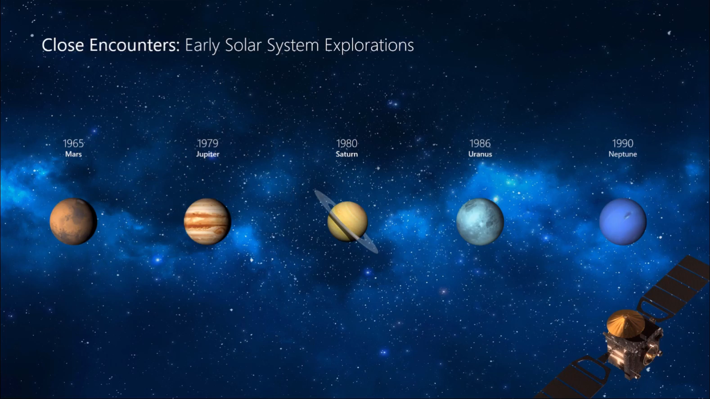
Transformar
O recurso Transformar suaviza as animações e os movimentos de objetos na apresentação. Você usa dois slides parecidos para executar a animação, mas para o público-alvo parece que a ação ocorre apenas em um slide.
Executar o vídeo à direita para ver um exemplo rápido.
Transformar é um recurso disponibilizado somente por assinatura. Se tiver uma assinatura do Office 365, experimente você mesmo as etapas no próximo slide.

Slide 6
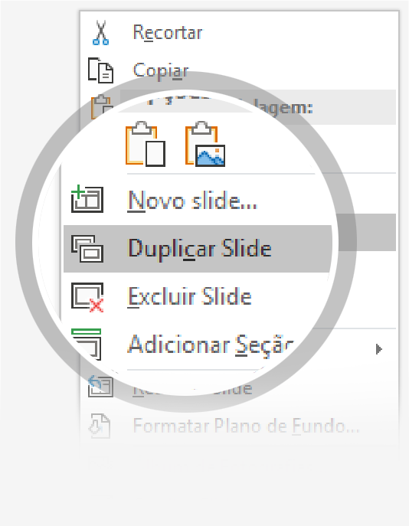
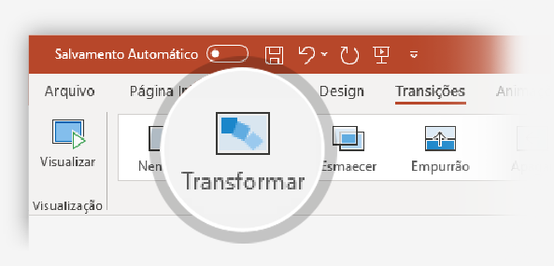
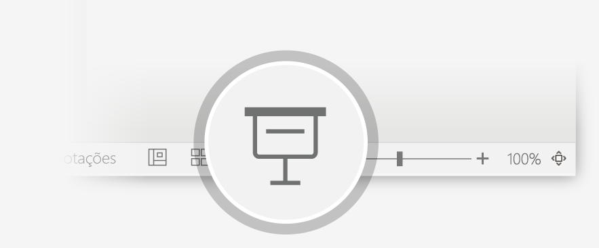
Configuração de Transformar
Experimente você mesmo com esses dois "planetas" simples:
1
Duplicar este slide: Clique com o botão direito na miniatura de slide e selecione Duplicar Slide.
2
No segundo desses dois slides idênticos, altere as formas à direita de alguma forma (mover, redimensionar ou alterar a cor) e acesse Transições > Transformar.
3
Retorne ao primeiro dos dois slides e pressione o botão Apresentação de slides e, em seguida, selecione Executar para ver a transformação do seu círculo!
Dica: As Opções de Efeito oferecem ainda mais opções para Transformar.

Slide 7
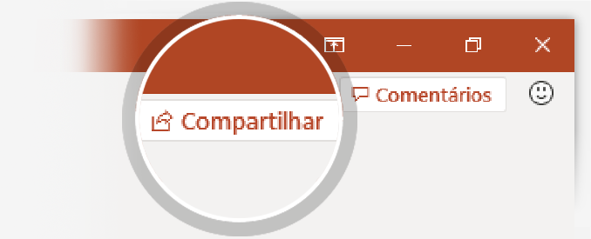
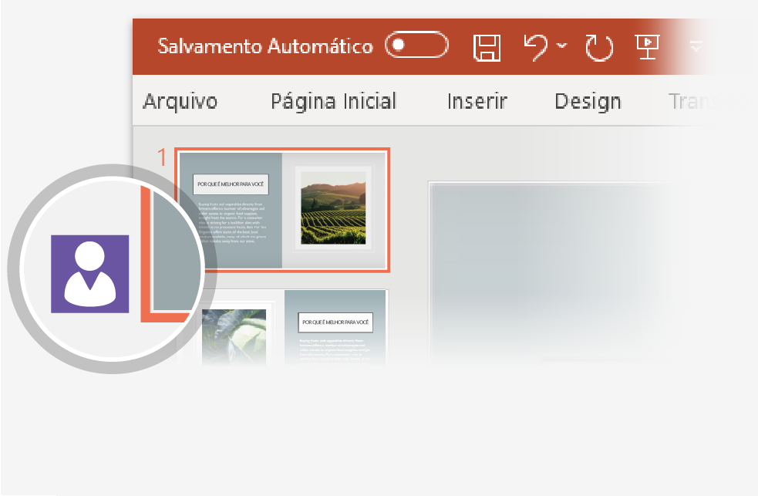
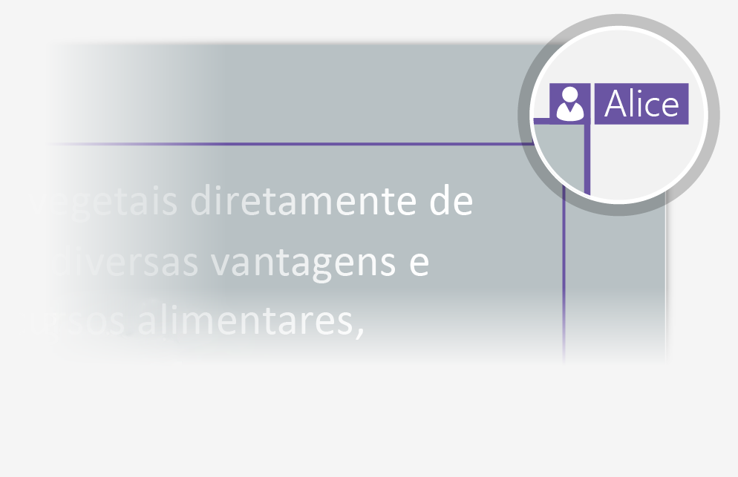
Trabalhar em conjunto em tempo real
Ao compartilhar sua apresentação com outras pessoas, elas poderão trabalhar com você ao mesmo tempo. Como isso funciona:
1
Escolha Compartilhar acima da Faixa de Opções ou use as teclas de atalho Alt+ZS para convidar pessoas para trabalhar com você (nesse momento, você pode salvar o trabalho na nuvem.)
2
Quando outras pessoas estiverem na apresentação, um marcador mostrará quem está em qual slide…
3
... e a parte do slide que está editando.

Slide 8
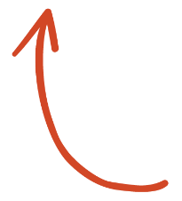

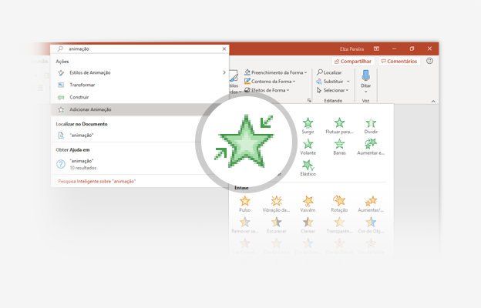
Você é um especialista em Diga-me
A caixa Diga-me localizará o comando correto quando for necessário, para que você possa economizar tempo e se concentrar no seu trabalho. Experimente:
SELECIONE AQUI
1
Selecione a imagem do Robô à direita.
2
Digite animação na caixa Diga-me e escolha Adicionar Animação.
3
Escolha um efeito de animação, como o Zoom, e veja o que acontece.

Slide 9
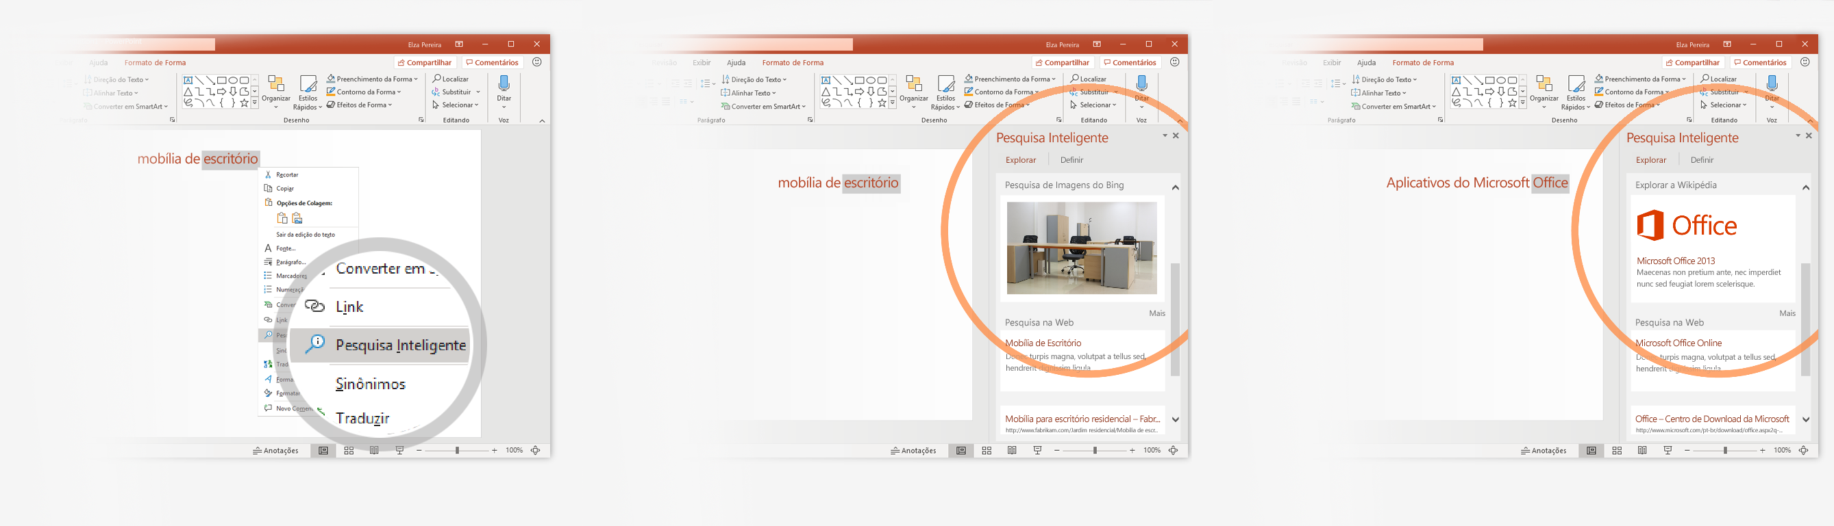
Explore sem sair dos slides
A Pesquisa Inteligente traz a pesquisa para dentro do PowerPoint. Experimente:
1
Clique com o botão direito do mouse na palavra escritório na seguinte frase: mobília de escritório
2
Escolha Pesquisa Inteligente e observe que os resultados são contextuais para essa frase, não Aplicativos do Microsoft Office.
3
Só por diversão, experimente a Pesquisa Inteligente mais uma vez clicando na palavra Office na Etapa 2.

Slide 10

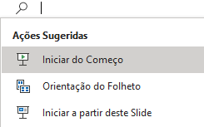

Mais dúvidas sobre o PowerPoint?
Selecione o botão Diga-me e digite o que você deseja saber.
Visite o blog da equipe do PowerPoint
Acesse o treinamento gratuito do PowerPoint
ESCOLHA A SETA QUANDO ESTIVER NO MODO DE APRESENTAÇÃO DE SLIDES

